Slide 1
LOGICKÉ SYSTÉMY
Prof. Ing.Daniela Ďuračková, PhD.
Logické systémy
Ústav elektroniky a fotoniky

Slide 2
OBSAH
Logický obvod, logický systém
Delenie logických systémov
Úlohy pri návrhu logických systémov
Typy logických obvodov
Základné charakteristiky logických obvodov
Vstupy kombinačných logických obvodov

Slide 3
Logický obvod
Technický prostriedok na ktorom je budovaný logický
systém.
Vstupné signály: x1 – xn
Menia svoju hodnotu
nezávisle od systému.
Výstupné signály: y1 – yn
Závisia od hodnôt vstupných
veličín.
Vnútorné veličiny (stavové veličiny): z1 – zn
Určujú vzťah medzi vstupnými
a výstupnými signálmi.
x1
x2
x3
x4
x5
...
...
xn
z1
z2
z3
z4
z5
...
...
zn
y1
y2
y3
y4
y5
...
...
yn
Bloková schéma logického
systému

Slide 4
Rozdelenie logických systémov
Podľa správania sa delia: kombinačné a sekvenčné
Kombinačný logický systém:
Má správanie, ktoré možno
opísať funkciou:
Y(t) = f{X(t)}
x1
x2
x3
...
...
xn
y1
y2
y3
...
...
yn
KLS
U kombinačných logických
systémoch výstupné signály
závisia iba od vstupných
signálov v danom čase.
Bloková schéma kombinačného
logického systému

Slide 5
Rozdelenie logický systémov
Sekvenčný logický systém:
Má správanie, ktoré možno opísať funkciou:
Y(t) = f{X(t),W(t)}
Y(t) = f{X(t),V(t-1)}
x1
x2
...
xn
y1
y2
...
yn
KLS
v1
Výstupné signály závisia nielen od vstupných signálov v danom čase ale aj od postupnosti vstupných signálov v predchádzajúcich časových okamihoch.
w1
...
wk
PP1
w1
...
wk
vk
PPk
Bloková schéma sekvenčného
logického systému

Slide 6
Asynchrónny a synchrónny log. systém
Asynchrónny : Hodnoty výstupných premenných sa menia v časových okamihoch, ktoré závisia len od okamihov zmien vstupného signálu.
Synchrónny : Hodnoty výstupných premenných sa menia v časových okamihoch, ktoré určujú zmeny osobitného (synchronizačného) signálu.
x1
x2
x3
...
...
xn
y1
y2
y3
...
...
yn
x1
x2
x3
...
...
xn
y1
y2
y3
...
...
yn
LS
LS
clk
Bloková schéma asynchrónneho
logického systému
Bloková schéma synchrónneho
logického systému

Slide 7
Logické systémy s pevnou a programovateľnou funkciou
Pevná funkcia: Požadované správanie (funkciu) systému je dosiahnuté zostavením vhodnej, pre túto funkciu špecifickej štruktúry. (Zmena funkcie vyžaduje zmenu štruktúry systému.)
Programovateľná funkcia: Správanie systému je určené programom, ktorý je uložený v osobitnom pamäťovom podsystéme. (Zmena funkcie nevyžaduje zmenu štruktúry systému). Do tejto kategórie patria systémy s mikroprocesormi, logické obvody typu PLD....

Slide 8
Úlohy pri návrhu logických obvodov
Hlavné úlohy: analýza, syntéza, modelovanie a simulácia logických systémov.
Analýza:
Predstavuje riešenie nasledujúcej úlohy:
Je určená štruktúra číslicového systému a treba nájsť a opísať jeho správanie.
Výsledkom analýzy je jednoznačné riešenia!
Účel: rozvoj poznania, zistenia, lokalizácie a odstránenie porúch

Slide 9
Úlohy pri návrhu logických obvodov
Syntéza:
Predstavuje riešenie opačného problému. Verbálnym spôsobom alebo pomocou formálnych matematických prostriedkov je opísané správanie logického systému. Úlohou je navrhnúť štruktúru logického systému, ktorá má požadované správanie a parametre. Syntéza číslicových obvodov vo všeobecnosti nie je jednoznačná. Preto sa hľadá optimálne riešenie podľa rôznych kritérií.

Slide 10
Úlohy pri návrhu logických obvodov
Modelovanie a simulácia:
Ide o vytvorenie vhodného matematického (alebo iného) modelu štruktúry a zodpovedajúceho programu pre počítač, ktorý umožňuje experimentovať s týmto modelom akoby s logickým systémom a overovať jeho správanie.
Používajú sa integrované vývojové systémy:
CAE – Computed Aidied Engineering
CAD – Computed Aidied Design
CAM – Computed Aidied Manufacturing

Slide 11
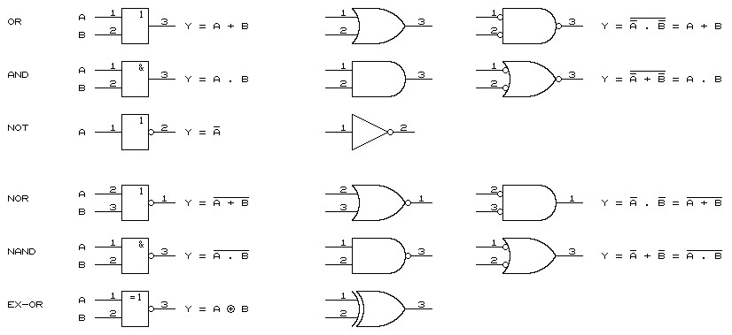
Typy kombinačných log. obvodov
Hradlá : tvoria základný obvod aj pre zložitejšie logické obvody. V praxi sa môžeme stretnúť s hradlami typu NAND, ADN, NOR, OR, NOT, EX-OR.
Schematické značky hradiel

Slide 12
Typy kombinačných log. obvodov
Kóder, dekóder, prevodník: obvody zabezpečujúce prevod z kódu do kódu.
kóder – z dekadického do binárneho kódu
dekóder – z binárneho do dekadického kódu
Multiplexor, demultiplexor: prepínače číslicových (analógových) signálov.
Špeciálne obvody:
komparátor – porovnávací obvod
sčítačka – aritmetické sčítanie
generátor parity – kontrola

Slide 13
Typy sekvenčných log. obvodov
Preklápacie obvody
Registre: slúžia na uchovanie N-bitovej informácie
Čítače: (synchrónne, asynchrónne)
Pamäte: (statická, dynamická)
Zložitosť obvodu je charakterizovaná stupňom integrácie. Napr.:
VLSI – very large scale integration, 10⁶ ekvivalentných
hradiel. (Mikropočítače)

Slide 14
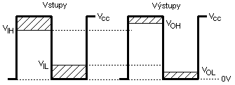
Základné charakteristiky log. obvodov
Dvojhodnotové premenné:
V číslicový systémoch sa vyskytujú vstupné, výstupné a vnútorné premenné. Jedná sa o dvojhodnotové veličiny,
ktorým sú priradené dve hodnoty: logická nula a logická jednotka.
Z elektrického hľadiska sú
najčastejšie priradené dvom logickým hodnotám dve rôzne napätia (prúdy), obyčajne tak, že logickej nule zodpovedá nízka hodnota napätia a jednotke vyššie kladné napätie.
Napäťové úrovne pre konštantné
napájacie napätie

Slide 15
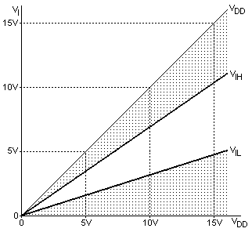
Základné charakteristiky log. obvodov
Logický obvod:
Elektronický obvod s upravenými parametrami, ktorý správne funguje, len vtedy ak na jeho vstup privedieme presne špecifikované napäťové úrovne.
Napäťové úrovne pre premenné
napájacie napätie

Slide 16
Vstupy kombinačných logických obvodov
Počty dátových vstupov hradiel sú 2, 3, 8 ale tiež špecificky podľa potreby alebo možností puzdra.
Okrem dátových vstupov logické obvody môžu mať aj niektoré z kategórie riadiacich resp. inicializačných vstupov.
EN (enable) – povolenie funkcie obvodu
OE (output enable) – povolenie výstupu
CE (chip enable) – inicializácia obvodu
CS (chip select) – inicializácia obvodu
RES – reset, inicializácia obvodu

Slide 17


Vstupy kombinačných logických obvodov
Na realizáciu viacvstupových obvodov sa využívajú sériovo paralelné radenia spínačov
a. b. c. d.
A | B | Ya | Yb | Yc | Yd
0 | 0 | 0 | 0 | 1 | 1
1 | 0 | 0 | 1 | 1 | 0
0 | 1 | 0 | 1 | 1 | 0
1 | 1 | 1 | 1 | 0 | 0
 |  | AND | OR | NAND | NOR

Slide 18
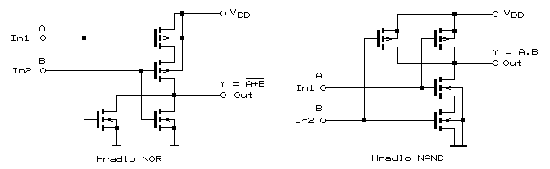
Vstupy kombinačných logických obvodov
Reálne zapojenie 2 vstupových obvodov CMOS

Slide 19
KONIEC

